Slide 1
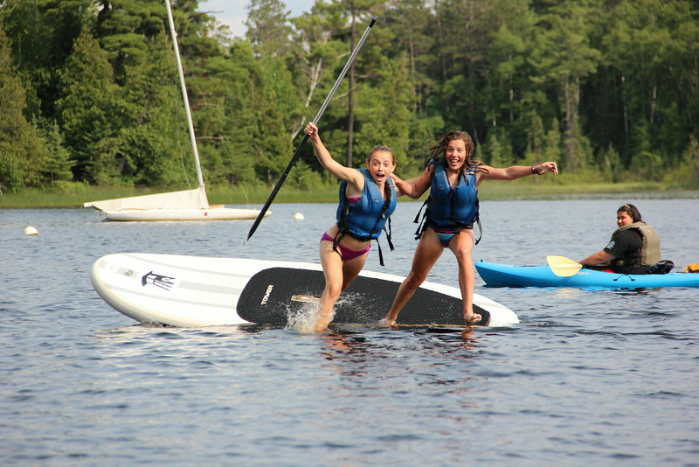
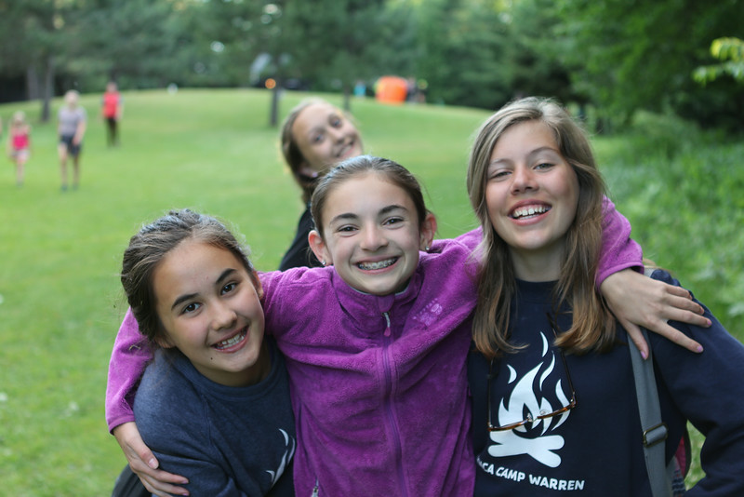
Vacances de l'été
Je vais en Amérique cet été, où je vais dans un camp pendant un mois. J'ai plusieurs amis là-bas et je l'aime être là.
Au camp, vous arrivez à faire différentes activités , telles que les sports , la voile , la photographie et bien plus encore.
Liv Hallendorff 7G

